Slide 1
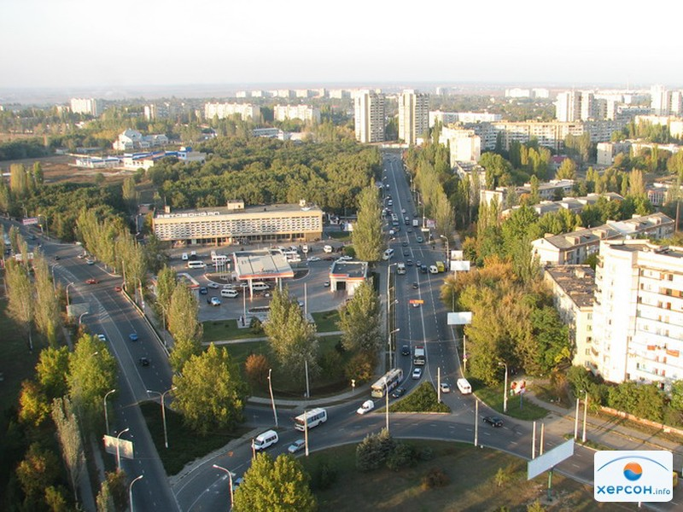
м. Херсон

Slide 2
Міст через р. Дніпро (м. Херсон)

Slide 3
Річковий порт (м. Херсон)

Slide 4
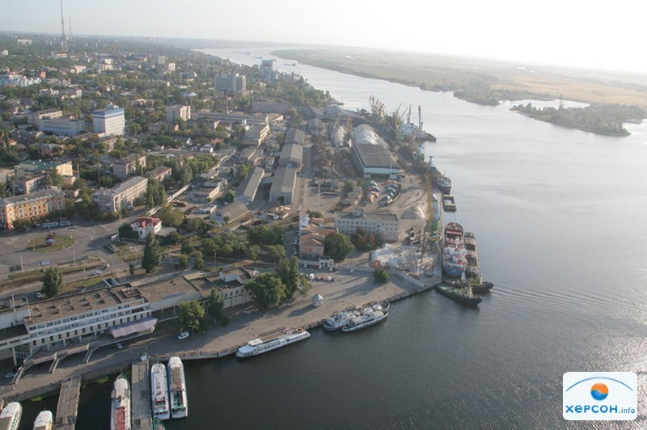
Херсонський порт

Slide 5
Пам'ятник першим херсонським корабелам

Slide 6
Пам'ятник Суворову (м. Херсон)

Slide 7
Потьомкінський сквер (м. Херсон)

Slide 8
Парк слави (м. Херсон)

Slide 9
Стадіон «Кристал» (м. Херсон)

Slide 10
Херсонська набережна

Slide 11
Херсонські плавні

Slide 12
Художній музей (м. Херсон)

Slide 13
Брама Херсонської фортеці

Slide 14
Залишки Херсонської фортеці

Slide 15
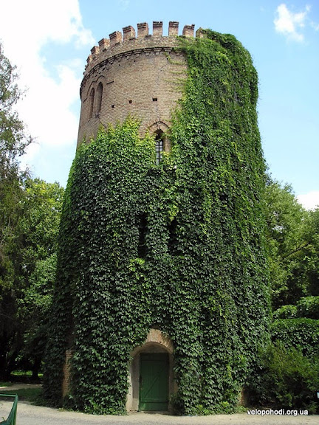
Заповідник Асканія - Нова

Slide 16
Заповідник Асканія - Нова

Slide 17
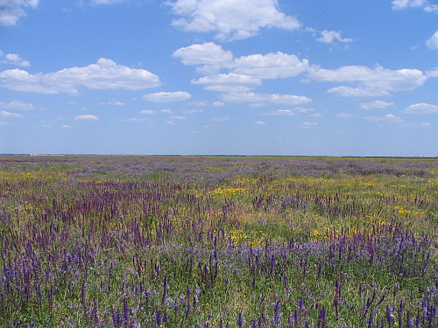
Заповідник Асканія - Нова

Slide 18
м. Нова Каховка – місто оазис

Slide 19
Каховська ГЕС

Slide 20
Дніпровські плані (м. Нова Каховка)

Slide 21
Літній кінотеатр (м. Нова Каховка)

Slide 22
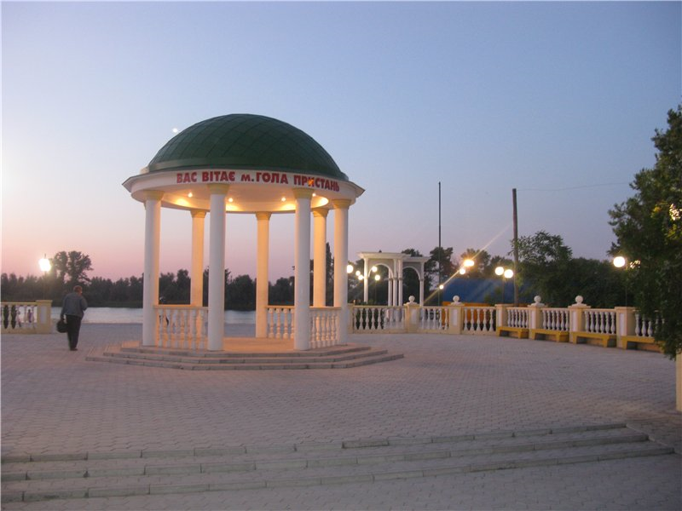
Гола Пристань

Slide 23
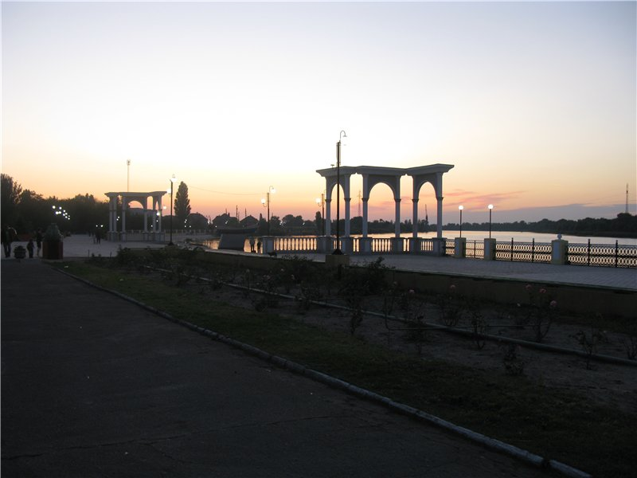
Гола Пристань

Slide 24
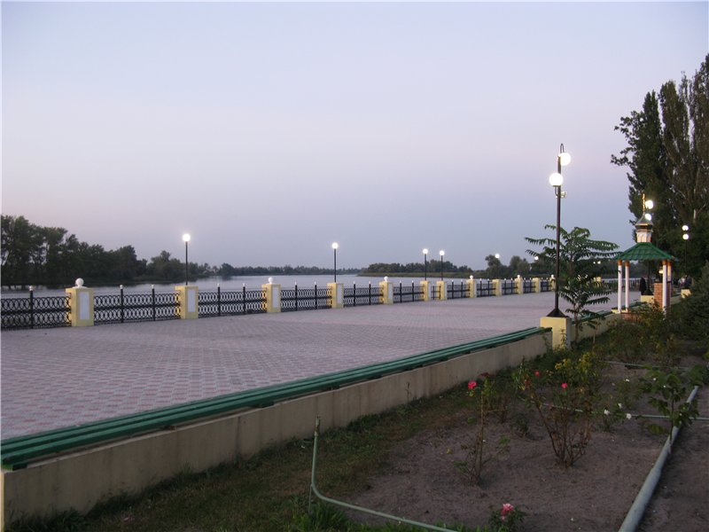
Гола Пристань

Slide 25
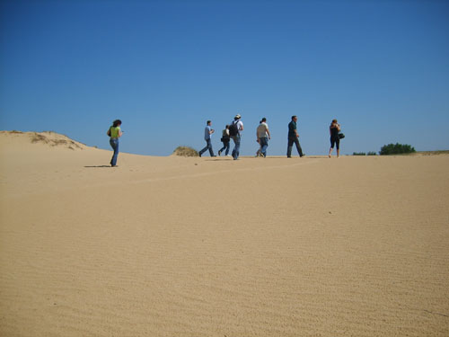
Олешківські піски – Європейська «Сахара»

Slide 26
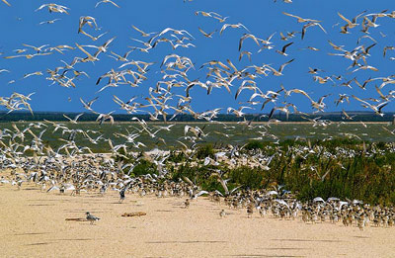
Чорноморський біосферний заповідник

Slide 27
Скіфські кургани – найбільше поховання скіфських царів

Slide 28
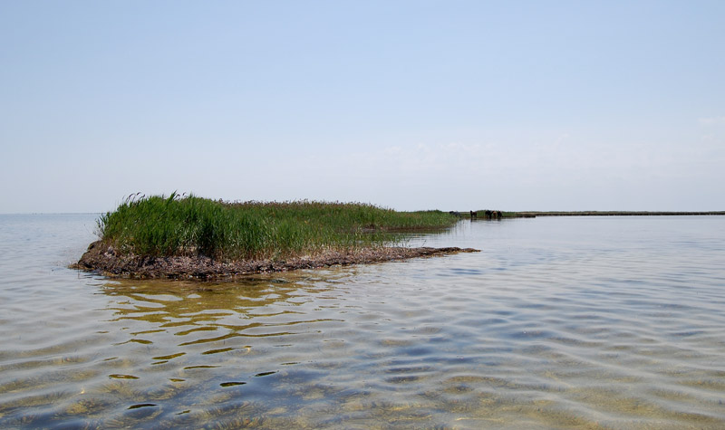
о. Джарилгач – найбільший незаселений острів в центральній Європі

Slide 29
о. Бирючий

Slide 30
пам’ятник на честь 500-річчя українського козацтва “Козацька Слава” (с. Тягинка)

